Slide 1
9/28(四)-9/30(六)
9:30~17:30

Slide 2
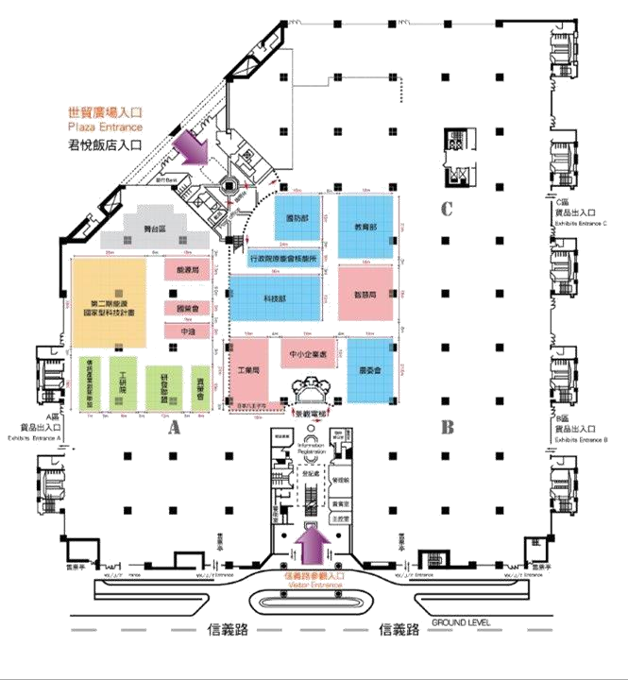
展覽資訊
展覽名稱：2017台北國際發明暨技術交易展
-科技館
展覽時間：2017/9/28(四) ~9/30(六)
9:30 ~17:30，共3天
展覽地點：台北世界貿易中心世貿一館 (台北市信義路5段5號)
展出規模：60攤位
※上圖為2016年位置示意，2017年4月底公告

Slide 3





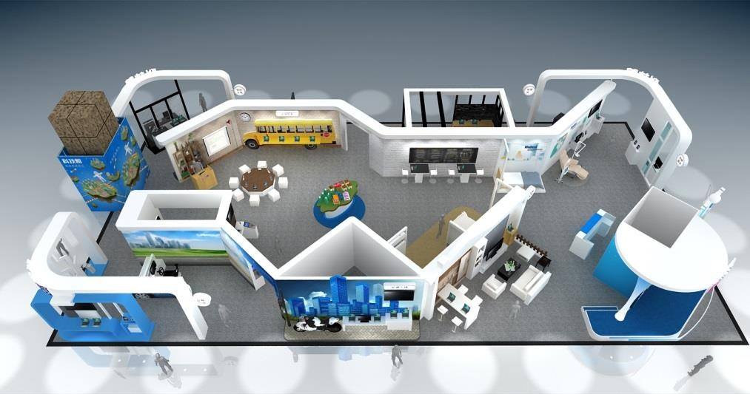
展區規劃
呼應「科技島」概念，以食、醫、住、行、育、樂為主軸，設計全館情境體驗區。
智慧商店
智慧醫療
智慧家庭
食物科技、智慧購物 車、擴增實境試衣、 智慧貨架、人臉辨識
系統 、 3D 虛擬 眼鏡 。
電子病例、遠距醫療、 智慧病房、智慧護理站、 手術室軟體、醫療儀器、 健康管理App。
智慧家電控制、智慧
燈光控制、智慧影音、 智慧安防、遠端監控、 家庭醫療監護。
智慧交通
智慧學習
智慧休閒
智慧停車管理、自動
駕駛、交通事故管理、 電子收費、遠程監控 系統、車況分析。
教學內容、同步教學、 IRS 即時反饋系統 、 學習歷程紀錄、補教 教學、VR應用。
運動管理、機能衣、 機能鞋、穿戴式裝置 ( 健康手環 、 藍芽耳 機)、虛擬實境。

Slide 4
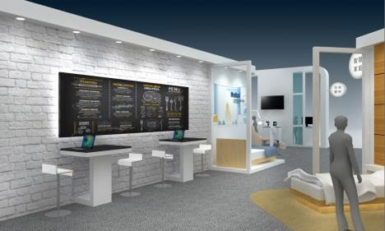

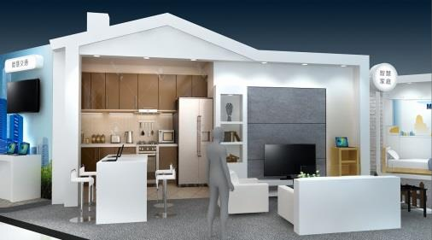
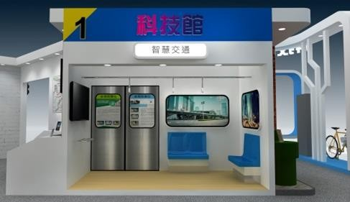
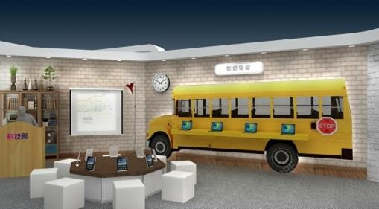
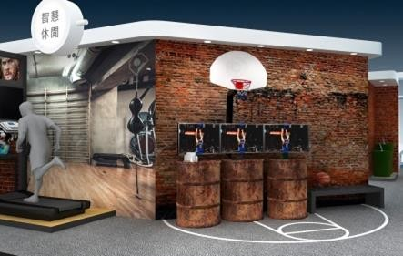
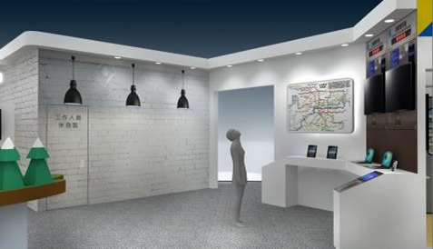
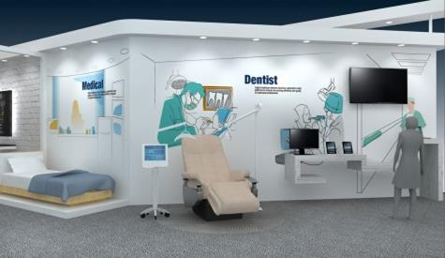
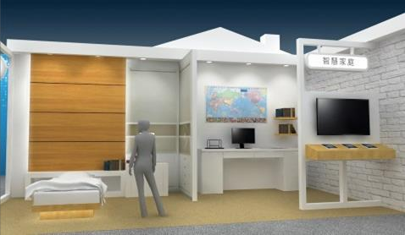
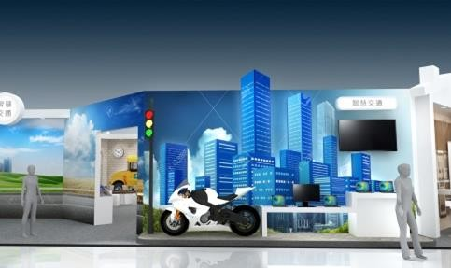
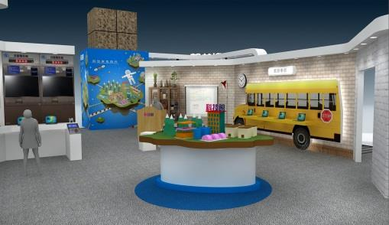
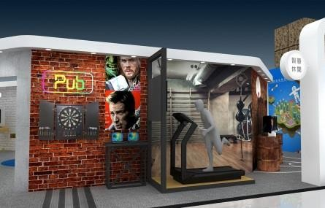
裝潢示意
智慧商店
智慧醫療
智慧家庭
智慧交通
智慧學習
智慧休閒
6
打造「商店」情境，結 合如食物科技、行動支 付等技術呈現
打造醫療院所場景，結 合醫療應用、醫材等技 術呈現
打造居家場景，結合居 家照護、智慧監控等技 術應用
打造交通及街道場景， 結合智慧駕駛、停車管 理等技術
打造教學與學習場景， 結合學習歷程紀錄、補 教教學、VR應用等技術
打造運動休閒場景，結 合運動管理、機能衣、 機能鞋、穿戴式等技術

Slide 5


技術篩選
邀約
報名
情境體驗區
評選機制
符合主題
篩選標準：(1)技術創新性 (2)主題切合度 (3)展示效果與實品包裝。
補助機制：依地區提供差旅及展品貨運補助，北部區域補助每案 NTD. 10,000元。
參展費用：不須付費
主動
報名
計畫
整合
符合主題

Slide 6
報名方式
倘有適合技術參展，惠請先回信報名以保留名額，並於5/20前提交附檔《附件2-參展技術摘要表.doc》。
相關報名資訊請洽 :
03-5731181 sclai@mx.nthu.edu.tw

